Slide 1

NOTIFY

Slide 2
Integrantes
Karina Sofia Arévalo Castillo
Juan Sebastián Castro Martínez
Joseph Nicolas Varon Vargas

Slide 3
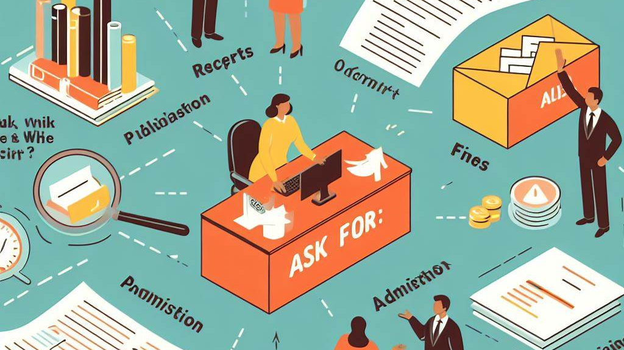
Introducción
En la actualidad se han presentado varios inconvenientes a nivel general, como por ejemplo pedir los recibos que han llegado, las multas que han llegado, publicación de eventos, estado de cuenta administración, juntas de acción comunal entre otros.

Slide 4

OBJETIVO GENERAL
Desarrollar una app y/o página web para facilitar la comunicación, conocer mejor las cuentas de los usuarios, tener más facilidad de conocimiento a los eventos, alquiler de salón comunal, notificaciones sobre incidencias del conjunto en cuanto a servicios públicos.

Slide 5

OBEJTIVO ESPECIFICO
Determinar las técnicas de levantamiento de información a utilizar: preguntando y haciendo encuestas física y verbal de las personas que habitan el conjunto. Para llegar a los acuerdos generales por parte de la información recolectada por habitantes de conjunto, administración y concejo; para diseño y estructura de la aplicación.

Slide 6

ALCANCE
El alcance que tiene este proyecto es facilitar la comunicación con la administración y el habitante, tener más detalle de eventos del conjunto, reunión anual, saber estado de cuenta de administración, paquetería, alquiler de salón comunal y permisos de administración, trasteos, visitas técnicas entre otros.

Slide 7
JUSTIFICACIÓN
Por medio de esta página se llevará a cabo la comunicación y la facilidad de estar en contacto con la administración, también se puede estar al tanto de los estados de la misma. Gestionar permisos eventos con anticipación y de una manera más practica y eficiente.

